Slide 1
C_Programming
20강

Slide 2
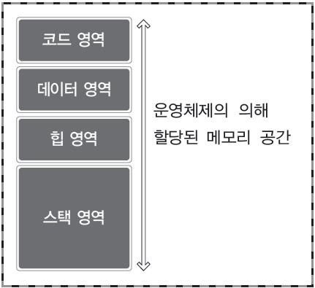
메모리의 구성
C언어의 메모리의 구조
메모리 공간을 나눠서 유사한 성향의 데이터를 묶어 저장하면, 관리가 용이해지고 메모리의 접근 속도가 향상된다.

Slide 3
메모리의 구성
코드 영역
실행할 프로그램의 코드가 저장되는 메모리 공간. Cpu는 코드 영역에 저장된 명령문을 하나씩 가져다가 실행
데이터 영역
전역변수와 static 변수가 할당되는 영역. 프로그램 시작과 동시에 할당되어 종료 시까지 남아있는 특징의 변수가 저장되는 영역
힙 영역
프로그래머가 원하는 시점에 미모리 공간에 할당 및 소멸을 하기 위한 영역
스택 영역
지역변수와 매개변수가 할당되는 영역. 함수를 빠져나가면 소멸되는 변수를 저장하는 영역

Slide 4
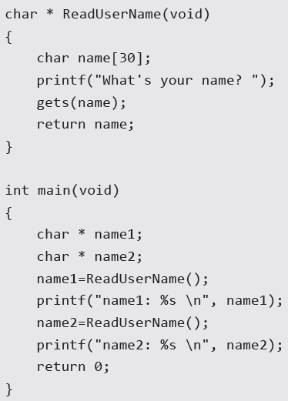
메모리의 구성
문제점이 무엇인가?

Slide 5
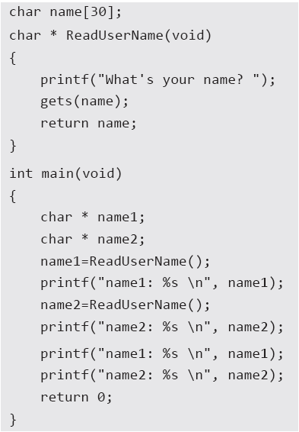
메모리의 구성
전역변수도 답이 되지 않는다.

Slide 6
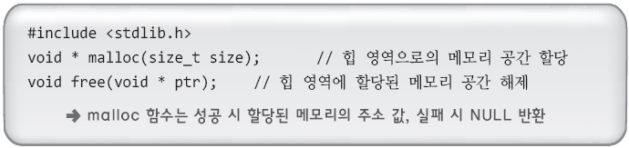
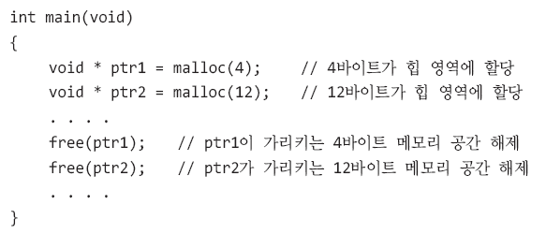
메모리의 구성
힙 영역의 메모리 공간 할당, 해제

Slide 7
메모리의 구성
힙 영역의 메모리 공간 할당, 해제
void * ptr = malloc(sizeof(int)); // int형 변수 크기의 메모리 공간 할당
*ptr = 20; // ptr이 void 형 포인터이므로 에러
void * ptr1 = malloc(sizeof(int));
void * ptr2 = malloc(sizeof(double));
void * ptr3 = malloc(sizeof(int)*7);
void * ptr4 = malloc(sizeof(double)*9);
void * ptr1 = malloc(4);
void * ptr2 = malloc(8);
void * ptr3 = malloc(28);
void * ptr4 = malloc(72);
malloc 함수의 일반적인 호출 형태
sizeof 연산 후 실질적인 malloc의 호출

Slide 8
메모리의 구성
힙 영역의 메모리 공간 할당, 해제
int * ptr1 = (int *)malloc(sizeof(int));
double * ptr2 = (double *)malloc(sizeof(double));
int * ptr3 = (int *)malloc(sizeof(int)*7);
double * ptr4 = (double *)malloc(sizeof(double)*9);
malloc 함수의
가장 모범적인 호출 형태

Slide 9
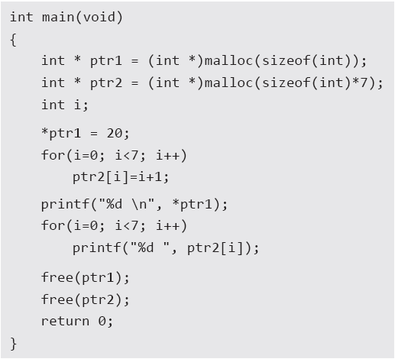
메모리의 구성
Heap 영역으로의 접근은
포인터를 통해서만 이루어진다.

Slide 10
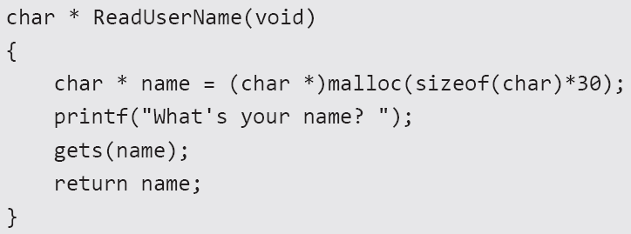
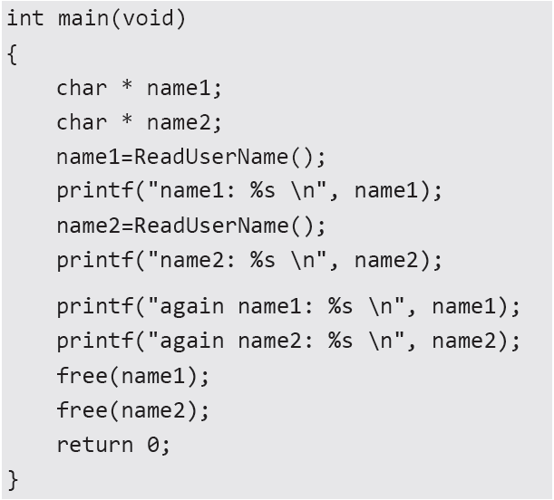
메모리의 구성
ReadUserName 함수가 호출될 때마다 새로운
메모리 공간이 할당 되고 이 메모리 공간은
함수를 빠져나간 후에도 소멸되지 않는다!

Slide 11
문제
프로그램 사용자에게 문자열을 입력 받아서 입력 받은 문자열의 단어를 역으로 출력하는 프로그램을 작성하자. 단, 문자열의 입력에 앞서 프로그램 사용자가 입력할 문자열의 최대길이 정보 먼저 입력 받자. 그리고 그 길이만큼 메모리 공간은 동적으로 할당해서 문자열을 입력 받기로 하자.

Slide 12
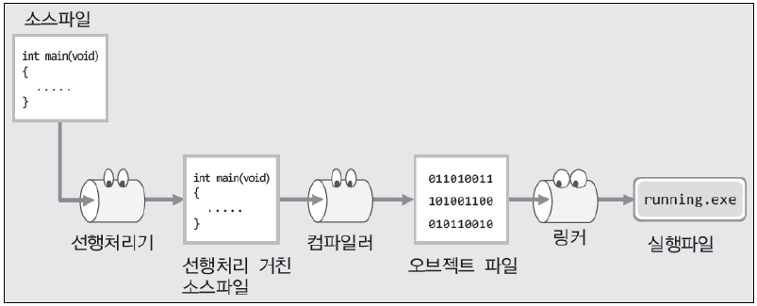
전처리기
전처리기
전처리기(Preprocessor)란 컴파일에 앞서 미리 처리되는 처리기를 뜻 함
C언어로 작성된 원시프로그램은 컴파일과 링크의 단계를 거쳐 실행 파일을 생성하게
되는데 컴파일 단계를 좀 더 세분화 한다면 전처리 단계와 컴파일 단계로 나눌 수 있음
반드시 해시 표시(#)로 시작해야 함
명령문의 끝은 세미콜론(;)을 붙이지 않음
한 줄에 하나의 명령만 씀

Slide 13
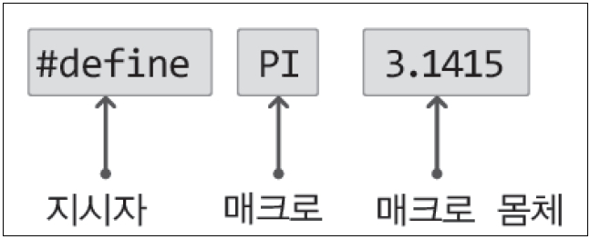
전처리기
매크로
매크로(macro)는 매크로명을 명령이나 수식 또는 상수로 치환
#define은 매크로를 정의
매크로 상수
매크로명을 상수로 치환

Slide 14
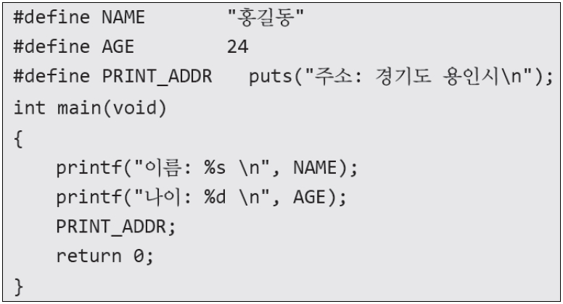
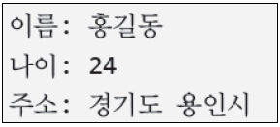
전처리기

Slide 15
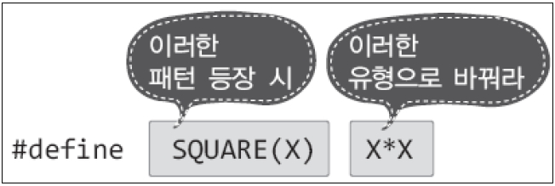
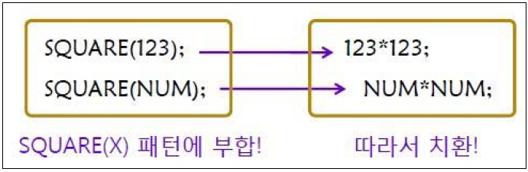
전처리기
매크로 함수
매크로 함수는 데이터 형에 독립적(어떤 데이터 형이 전달되어도 상관없음)
함수 호출 시 발생하는 오버헤드가 발생하지 않아 실행속도가 향상
함수 호출부가 매크로 함수 몸체 부분으로 완전히 치환되기 때문에 코드의 크기는 커짐
매크로 함수는 함수의 크기가 작은 경우에만 사용

Slide 16
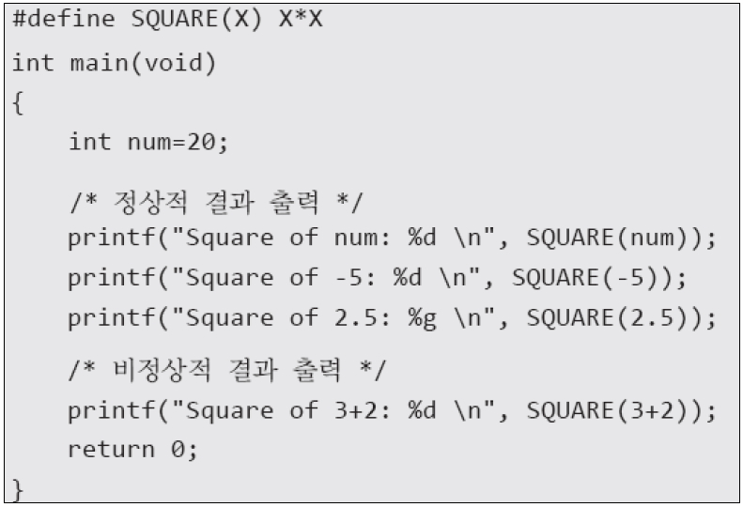
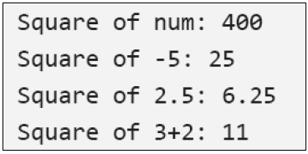
전처리기

